Slide 1

올챙이로 살펴보는 개발 툴과 Cloud
제2회 대한민국 커뮤니티데이
조현종 (V0.1, 12/07/07) http://goo.gl/Q6Vax http://hangumkj.blogspot.com/ hangum@gmail.com
Notes:
안녕하세요.
올챙이 개발자 조현종입니다.
평범한 개발자가 어떻게 오픈소스 프로젝트를 시작하게 되었고, 진행하고 있는 모습과
먹고 살 계획이나 바라는 바 등을 여러분과 나누고 싶습니다.
오버하지 않고 되도록이면 현황을 말씀드리고 싶어요.
피티를 준비하면서 페이스북에 물어보니 몇분이 이것을 더 추천하시더라구요.

Slide 2
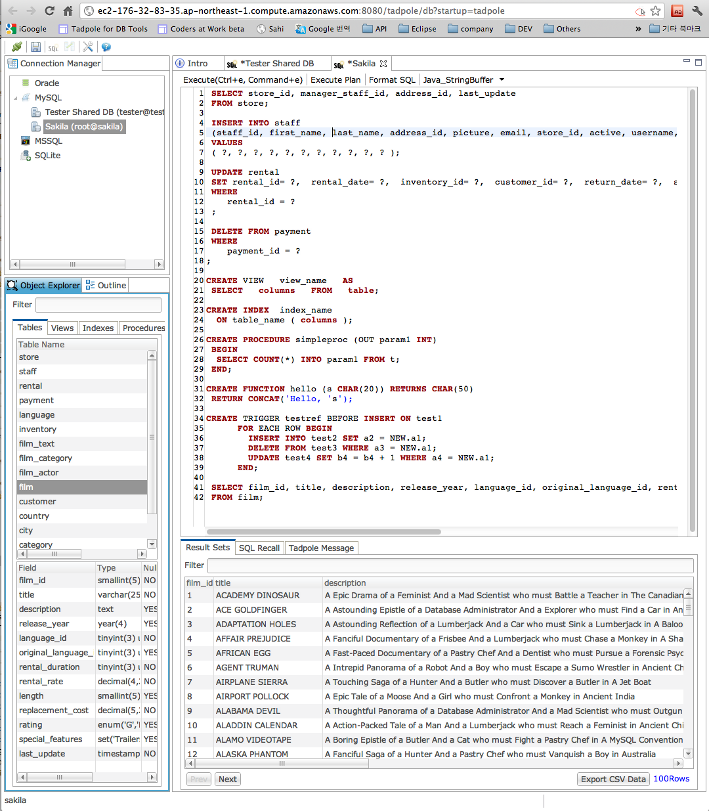
목차
요즘 개발 따라잡기
개발 툴의 흐름
올챙이?
올챙이 배경
올챙이 현황
올챙이 구조
데모
Feature 소개
어려운 점
좋은 점
상상하기
먹고 살기
나에게 오픈 소스?

Slide 3



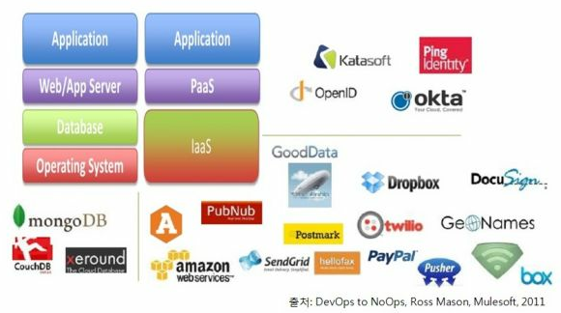
요즘 개발 따라잡기
Cloud : Platform Shift
Notes:
지금까지는 어플리케이션 서버나 디비 등을 개발자가 컴퓨터에 인스톨 하여 사용했잖아요.
요즘 개발은 다음과 같은 트렌드가 있습니다.
그러나 요즘은
개발 한 어플리케이션을
마이크로소프트 애저나 vmware의 클라우드 파운드리에 올려서 테스트합니다.
디비는
아마존 rds를 이용하여 mysql, oracle 디비에 접속합니다.
서버는
아마존 ec2를 임대하여 사용구요.
서비스를 신청하는 즉시 5분 10분 이내에 원하는 서비스를 즉시 사용하는 것입니다.
저는 제 작년부터 이런 서비스를 개발하고 사용해 보고 있는데, 정말 편하고, 만족도가 좋습니다.
혹시 이렇게 서비스를 사용하고 계시는 분들이 손들어 주시겠어요?
앞으로 이렇게 사용할 것이다?

Slide 4
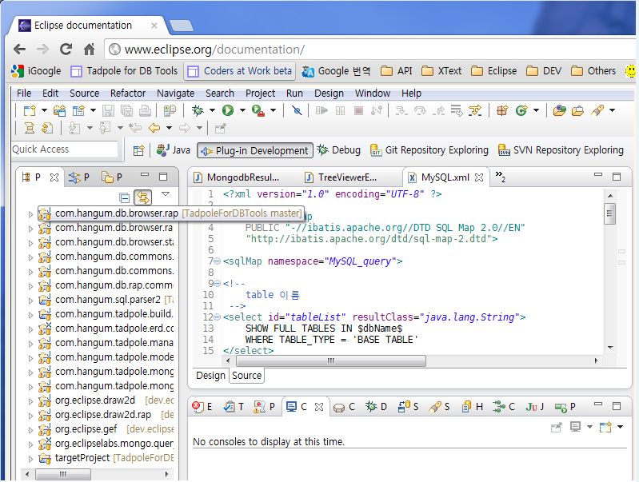



개발 툴의 흐름
Eclipse Foundation
OrionHub(www.eclipse.org/orion/)
IBM에서 Eclipse 차기 프로젝트로 시작
탈락
Web에서 Eclipse를 구현하고 함.
Cloud9(c9.io)
Uclipse(http://uclipse.co.kr)
Notes:
요즘 개발 방향을 살펴 보았는데, 개발 툴도 다음과 같이 변하고 있습니다.
Eclipse 파운데이션에서는 이클립스 4.2 juno를 6월27일에 발표했지요.
이클립스 4(e4)의 후보군 중에 orionhub라는 이클립스를 웹으로 대체 하려는 노력이 있었습니다.
웹브라우저에서 이클립스와 같은 역할을 하는것이죠.
웹 브라우저에서 깃허브의 소스를 가져와서 에디트하고 빌드하고 배포하는 것이지요.
이클립스처럼 원하는 플러그인도 꼽아 넣고 확장하구요.
물런 오리온허브는 E4에서 탈락하였지만, 여전히 활발한 개발이 진행중입니다.
이미 eXo의 cloud-ide는 오리온 허브를 확장하여 상용으로 서비스를 시작하였습니다.
파이어폭스에 디폴트 에디터로 선정되었습니다.
Cloud9도 웹에서 개발할 수 있도록 해주는 툴이이죠.
얼마 전에 상용서비스를 시작했습니다.
한국에서는 bpm툴로 유명한 uEngine에서 uClipse라는 오픈소스 소셜 cloud ide프로젝트를 진행하고 있습니다.
이런 웹기반 개발 툴이 아직은 사용하기 불편하고 까다롭습니다만… 서비스의 흐름이나 웹 기반 기술의 성숙도로 보았을때는 개발 툴도 분위기는 바뀌어 갈 것이라 예상해 봅니다.
저는 이런 상상을 해보게 됩니다. Ide가 웹브라우저로 만족스럽게 동작한다면, 대부분의 ui도 가능할것이라 예상해보고요. 그렇다면 앞장에서 살펴본 개발 흐름과 함께 ui개발도 판도가 바뀔것이라 예상해봅니다.
서비스를 개발할때 웹을 지원해야하고 웹이 paas혹은 saas 형태의 서비스를 지원해야 한다는 것입니다.

Slide 5
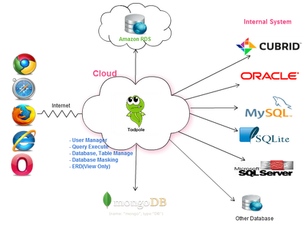
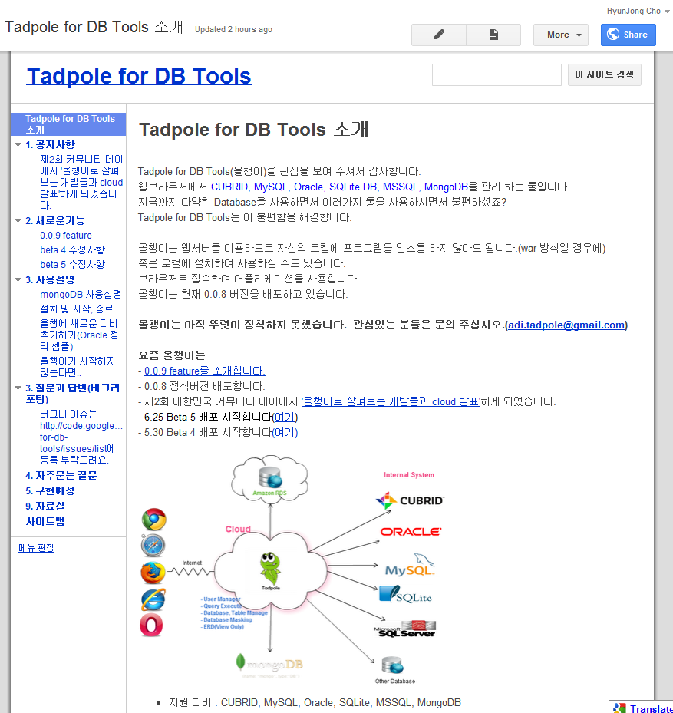
올챙이?
올챙이는? (http://goo.gl/eu7PQ)
웹 브라우저에서 DB 개발 및 관리 솔루션
RDB : CUBRID, MySQL, MSSQL, Oracle, SQLite
NoSQL : MongoDB
배포
Server : Tomcat war 및 서버실행
Standalone : win, mac, linux gtk
PaaS, SaaS(?)
Facebook home
http://www.facebook.com/TadpoleForDbTools
데모사이트
http://goo.gl/p3DMA
Notes:
올챙이는?(http://goo.gl/eu7PQ)
웹 브라우저에서 DB 개발 및 관리 솔루션
RDB : CUBRID, MySQL, MSSQL, Oracle, SQLite
NoSQL : MongoDB
올챙이 주변에 곁가지가 많이 붙어 가고 있어서, 예전 직장 동료분은 문어가 연상된다고 하시더라구요. 계속 곁가지가 붙어가서요.
Server : Tomcat war 및 서버실행
Standalone : win, mac, linux gtk
PaaS, SaaS(?)

Slide 6
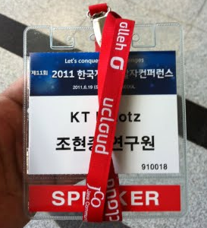
올챙이 배경
2010년 말부터 PaaS 프로젝트 Eclipse IDE부분 개발
고객 사 분은 VM하나에 개발환경을 구성 (Eclipse IDE, 형상관리, CI 서버 등)
2011년 6월 JCO에서 Eclipse RAP 발표
개발환경을 WEB 동작가능 하도록 만들어보자.
Java IDE(?) -> SQL IDE(?)

Slide 7
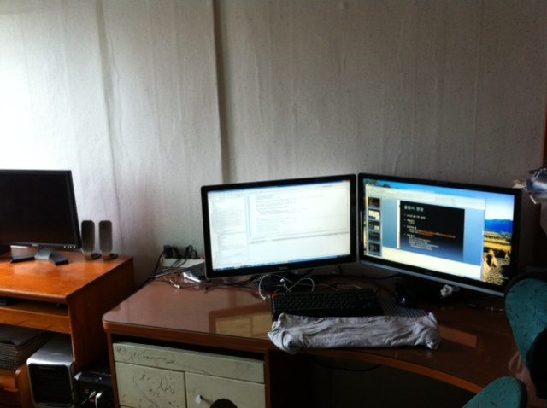
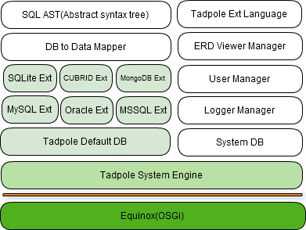
올챙이 현황
2011년 4월 시작 ~ 현재
직장은 Tadpole System
개발공간
프로젝트 홈
Google site : 한글 (http://goo.gl/Q6Vax) 영문 (http://goo.gl/PpyA4)
github : https://github.com/hangum/TadpoleForDBTools
네이버 개발자센터 -> google code -> github
15개의 서브 프로젝트로 구성
0.0.8 버전 배포
평일 하루에 약 10회 다운로드
개발 장비
올챙이 데모 서버 (Amazon EC2 micro instance)
Oracle Server (Amazon RDS)
MySQL Server (Amazon RDS, Ucloud engine)
Notes:
처음에는 네이버 개발자 센터에 코드를 두었다가
구글코드로 옮겼구요.
구글코드에서 github로 옮겼습니다.

Slide 8
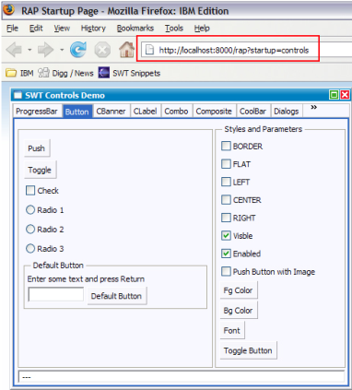
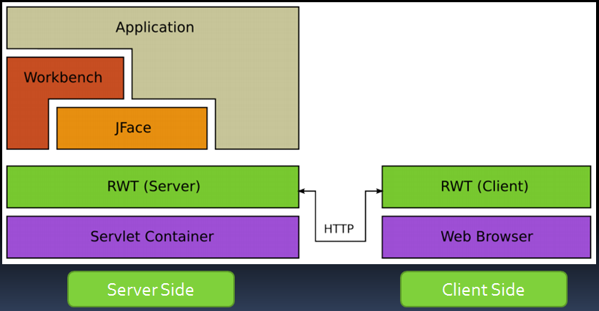
Eclipse RAP란?
2006년 6월 시작
Eclipse IDE를 웹으로(?) -> RAP(Rich Ajax Platform)
대부분 브라우저 호환성 유지
대부분 웹 컨테이너 지원(Tomcat, WebLogic …)
Server UI Callback 지원

Slide 9
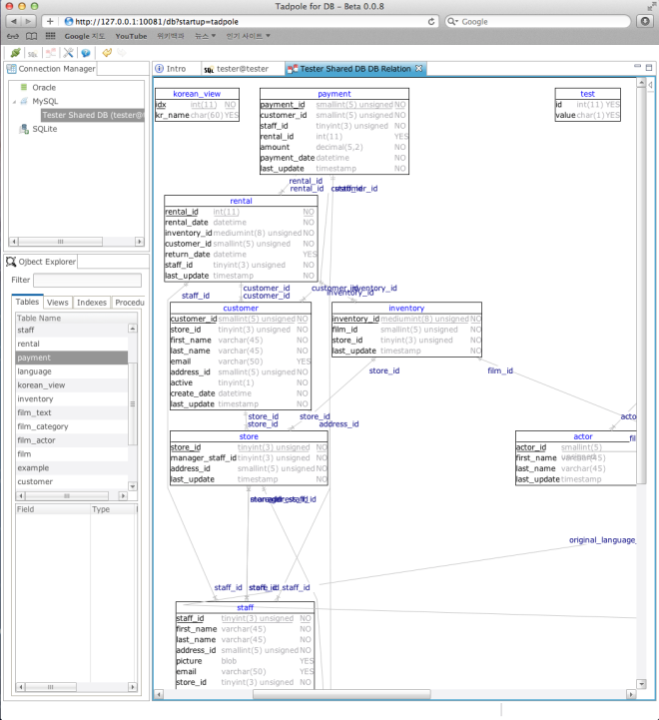
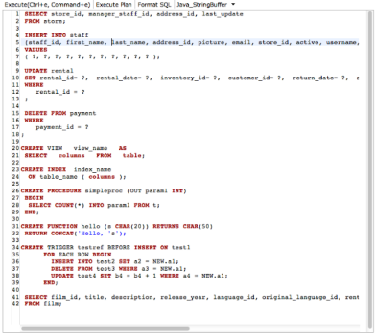
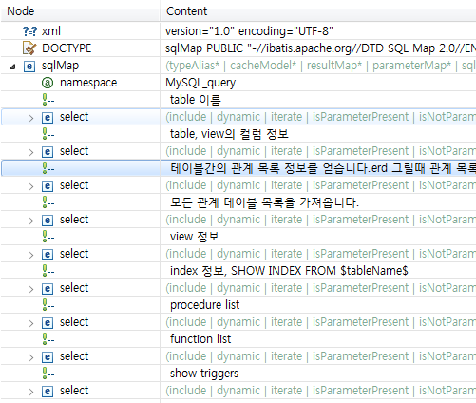
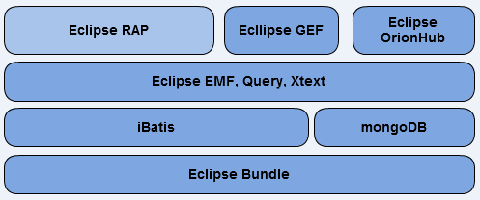
올챙이 구조
MSSQL.xml
SQLite.xml
Oracle.xml
MySQL.xml
Cubrid.xml

Slide 10
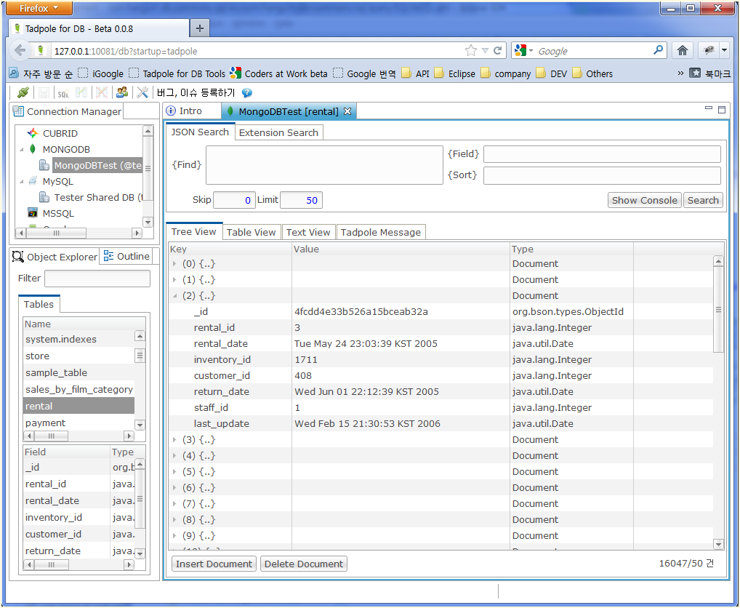
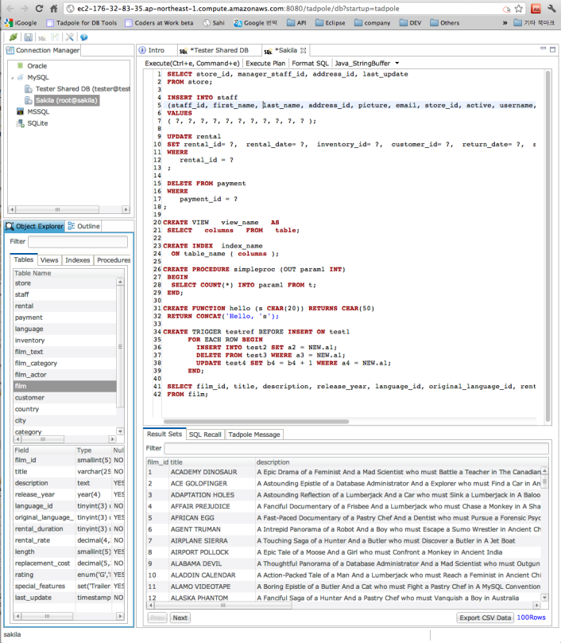
데모

Slide 11
Feature 소개
현재 | 앞으로
0.0.8 release select, Insert, Update, Delete SQL Syntax Highlighting Format SQL SQL Statement <-> Java, PHP Content Assist Execute SQL Statement SQL Result Set to CSV SQL History And Export text Generate SQL Statement Generate ER Diagram (Auto Layout) 공개소프트웨어 개발자대회 CUBRID AFFILIATES Program | 0.0.9 version 상용버전 고민(?) RDB 기본기능 향상 DB to DB migration ERD 새롭게 구현 PostgreSQL, DB2추가 모니터링 기능 NoSQL 기본 기능 향상 RDB to NoSQL migration Apache Cassandra 추가 모델링 도구 개발 모니터링 기능 1.0.0 version ➔ ? 상용버전 출시

Slide 12
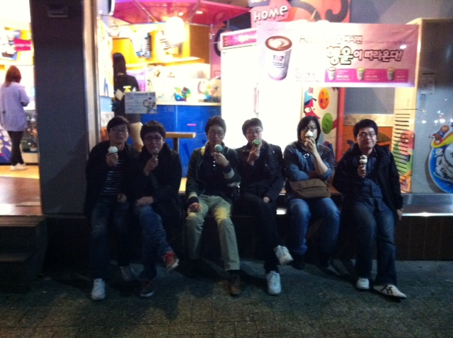
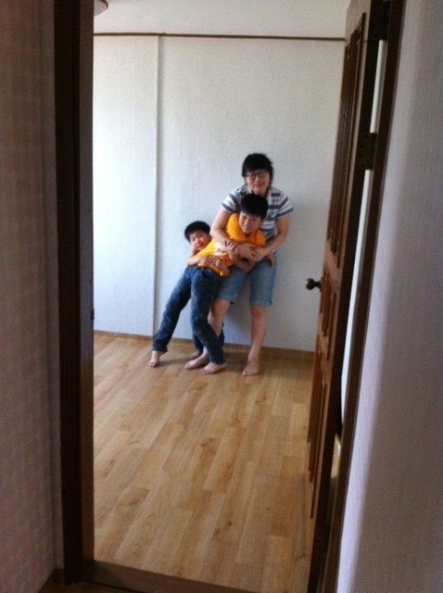
어려운 점
동료들
모든 일에 만능(?)
기획, 홍보, 분석, 설계, 개발, 디자인, 테스트,빌드 ……….
먹고 살기(?)
가족(?)
회사(?) -> 어떻게
Notes:
동료들
개발에 관한 일상적인 잡담
프로젝트에 대한 잡담
일상에 대한 잡담
2. 모든 일에 만능
기획, 홍보, 분석, 설계, 개발, 디자인, 테스트,빌드 모든 일을 다 해야 하니까는…
사실 다 잘 할 하기 힘들다.
하루에 많은 시간이 이러한 일에 소비 되는듯하다.(개발하기에도 팍팍한데..)
3. 먹고살기
회사에서 진행하는 프로젝트도 아니고… 스폰서도 없고..
4. 가족(?)
집이 일터, 가족과 불편해(?), 어색하고…

Slide 13
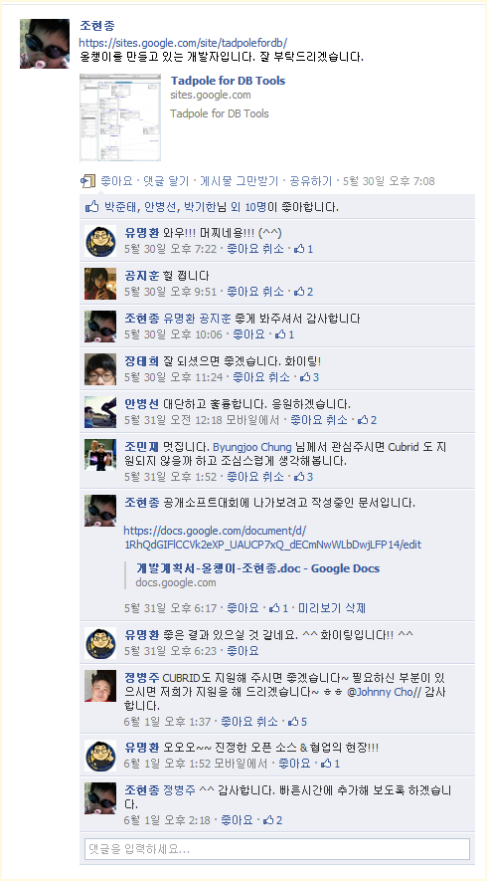
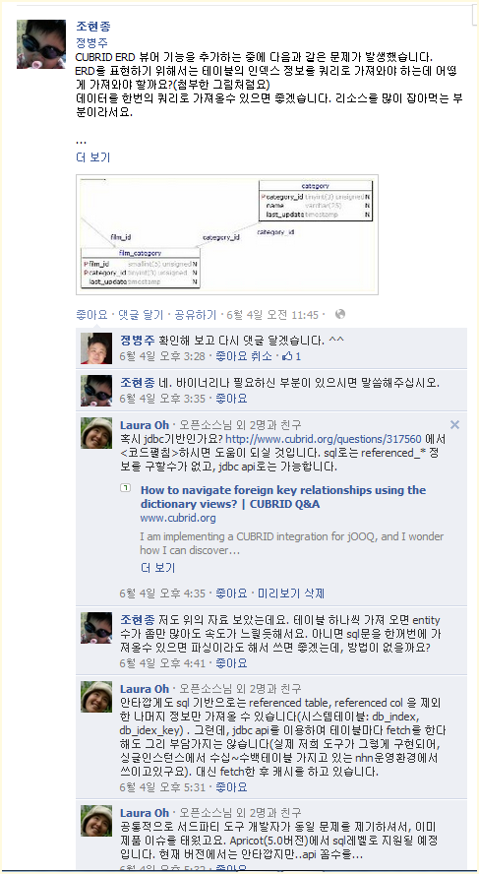
좋은 점
Open Source 개발자들
CUBRID 개발 이야기
다른 시각(?)
열정
Notes:
- 오픈테크넷 포럼에 올챙이 소개 자료를 올림
조민재님이 멋진다면 CUBRID 정병주 사장님 코멘트
정병주 사장님 요청
개발 시작
개발 중 막히는 문제 질문 -> NBP(NHN Business Platform)의 Laura Oh님 연결 -> 질문 -> 해결
사용자들에게 페이스북을 통해 의견을 듣고 해결해 가는 통로(소셜개발(?))
- 다른시각 – 개발에 대한 다른 관점이 생김, 내가 개발한 결과물은 이상에 가까운 것이고 현실은 냉정하고.

Slide 14
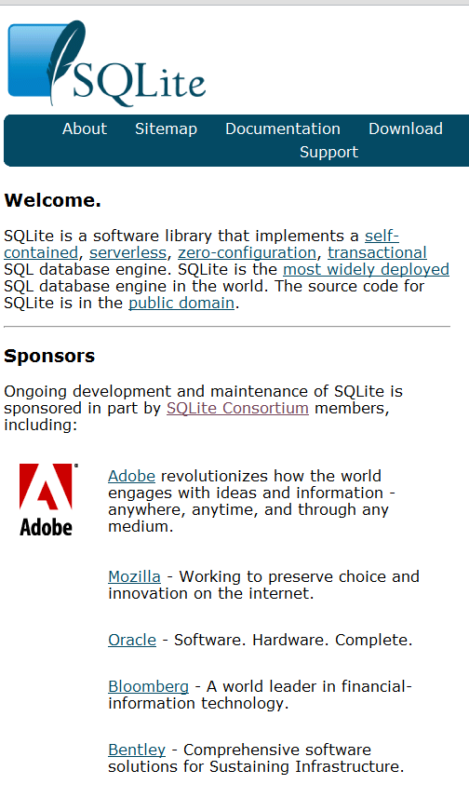
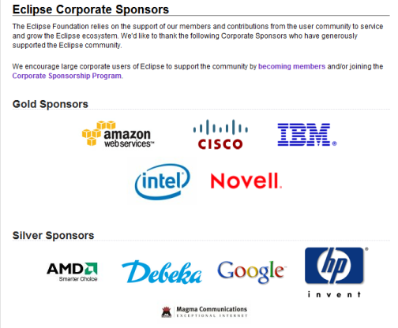
상상하기
먹고 살기
Sponsors
DB의 기본 개발 툴
회사의 기본 솔루션
PaaS, SaaS에서의 활용
개발자들의 애용 툴(?)
모델
Notes:
먹고 살기 -4명정도 먹고살기
마켓팅, 기획, 문서
3명개발

Slide 15
먹고 살기
기업체 강의
오픈 소스 개발자대회 출전
CUBRID Affiliates Program에 조인
다시 직장으로(?)
Notes:
2달 동안 수입 없음.
다시 직장으로
올챙이가 더 이상 가능성이 없다 싶으면
올챙이를 더 이상 진행 할수 없다 싶으면
좋은 조건이 나타나면(좋은 스타트 업, 하고 싶은 일)

Slide 16
나에게 오픈 소스는?
부끄러움?
재미?
흥미로움?
쟁이?
도전?
평범함?
퇴사 -> 특별함(?) <- 올챙이
상용제품과 동급?
Notes:
소스 오픈 되는것에 대한 부끄럽다- 재미? 내가 하고 싶은 것을 개발하는
재미. 나에게 맞게 내가 원하는것을 하는 재미.
- 쟁이? 요즘 개발은 대게 무언가 규격화 논리화 시키려고 해요. 디자인패턴을 모르면 안되고.. Jsp코딩하거나 si하는 분들은 기술력이 부족하고. 혹은 무엇을 모르면 … 개인적으로 무엇을 알고 모르고가 모순되지만, 그리 중요하지 않은듯도 합니다. 열정, 무언가 도전하고 최고가 되고싶은 열정이 중요하지 않나 싶습니다.
새로운 도전(?)에 대한 흥미로움.
평범함? 소스오픈하고 직장그만두고 올챙이 하고 있으니 특별하다고 용기있다고 생각합니다.
하지만, 직장그만둔것은 새로운 가능성이란 생각이 듭니다.
새롭게 도전하면서 현재까지 잃은것은 몇개월간의 월급정도입니다.
월급정도를 손해보고 새로운것을 도전하는 것은 많이 얻은듯합니다.

Slide 17
질문

